Slide 1
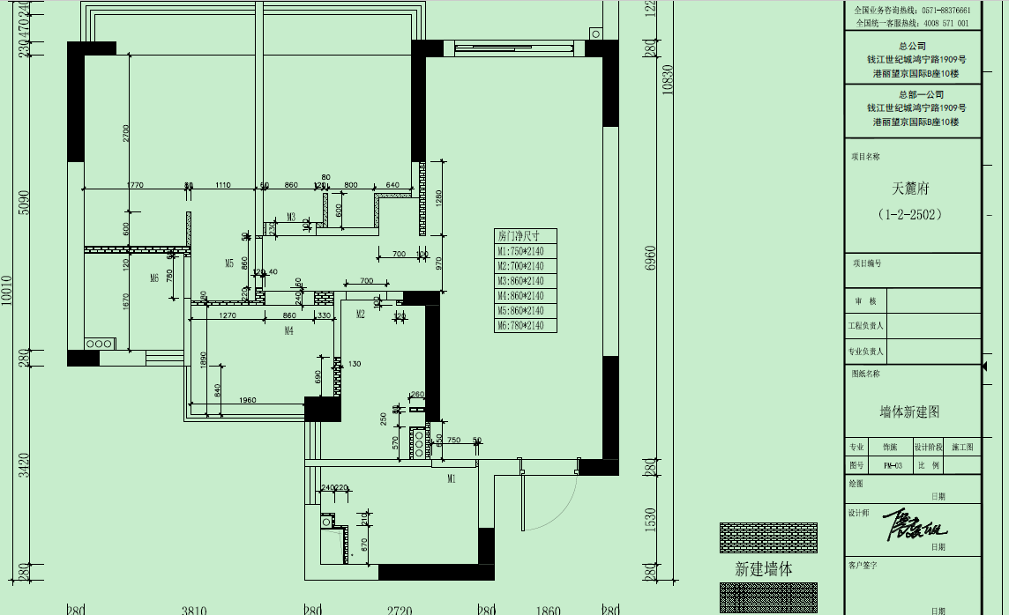
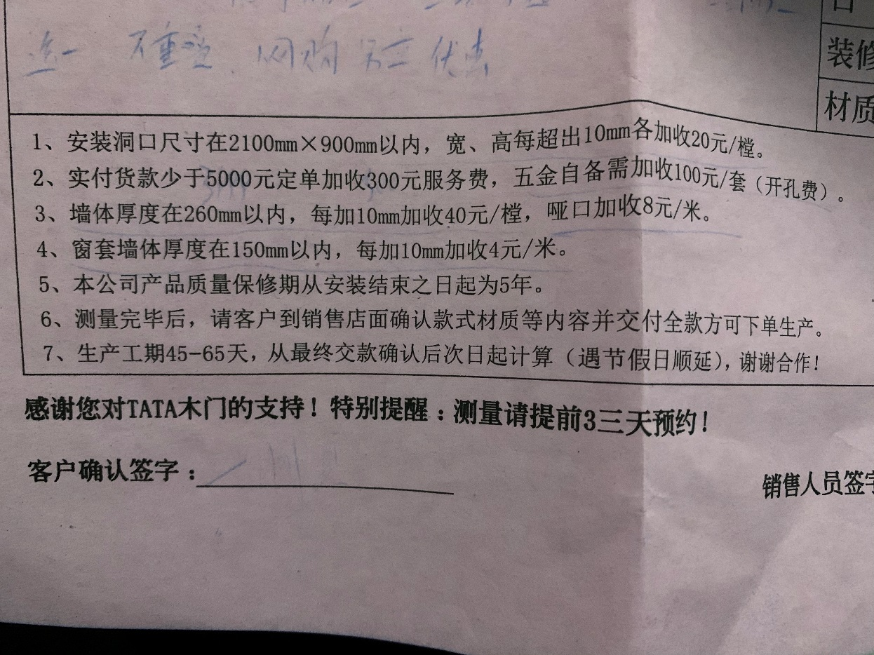
门洞超高，存在超标费，500 rmb左右，高度是否和要入户门一样？待定
确认下室内门是否全是开门，无移门？

Slide 2
墙改薄是否会存在静音问题？
烟道用大理石包还需要砌墙吗？
瓷砖or大理石 待定。

Slide 3
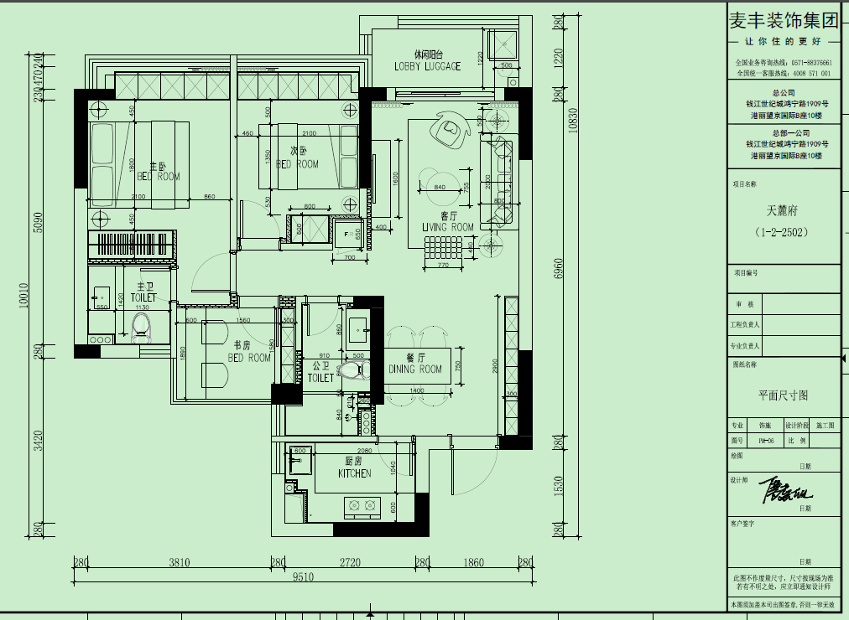
尺寸开工前再实地测量核验？

Slide 4
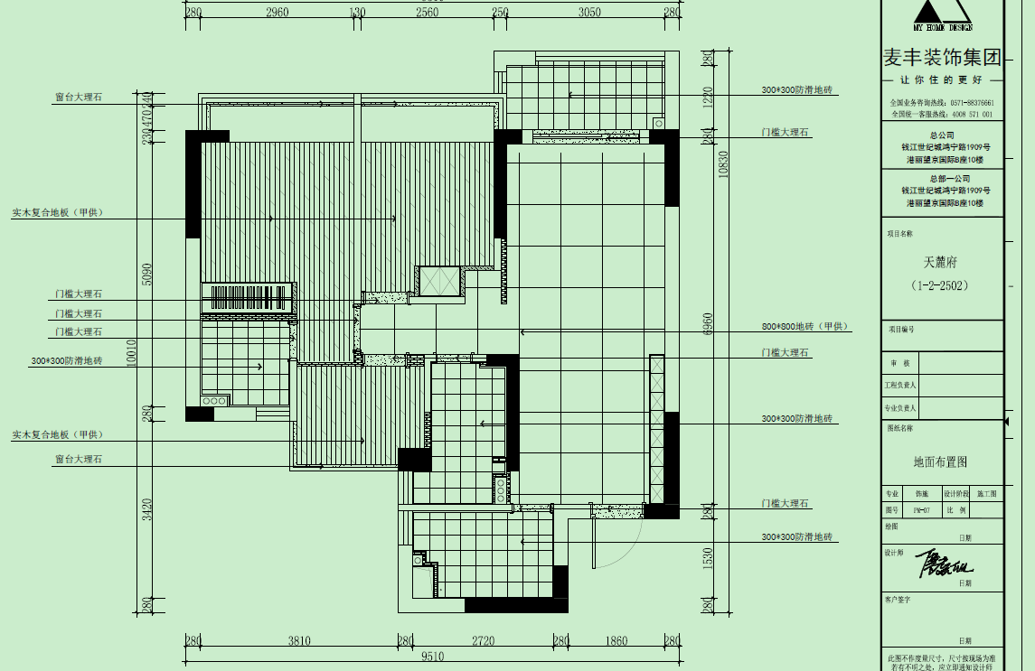
地砖铺贴预算是否和砖尺寸有关？
超过标注尺寸的砖或者
不规则形状的砖预算会增加，怎么加？

Slide 5
美观度用门槛大理石还是压条好？
两种方式有什么利弊？

Slide 6
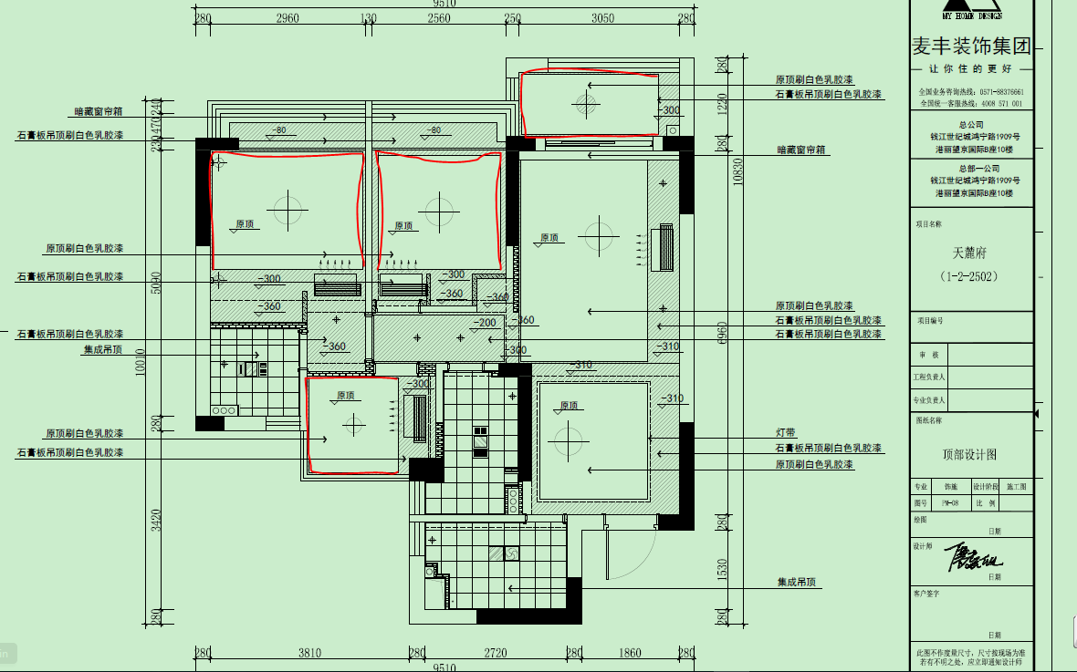
不考虑有色（红绿蓝等等。。）灯带。
公共区域如果有主灯的话不需要灯带？
如果无主灯的话听设计师的意见再定。
以后趋势是轨道灯？直接插拔移位？
红色划线区域的石膏板是因为？
预算差别？
待定。

Slide 7
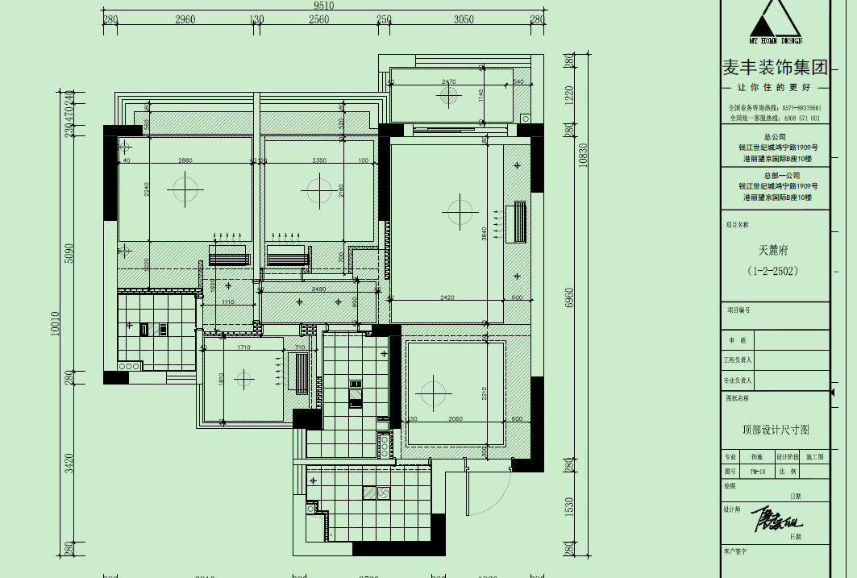
确认下中央空调内机的尺寸，是否放得下。
各个牌子的空调是否有差异，是否需要提前确定。
客厅中央空调位置确定是考虑哪些因素，
离餐厅是否会远？
中央空调的开关面板位置图？

Slide 8
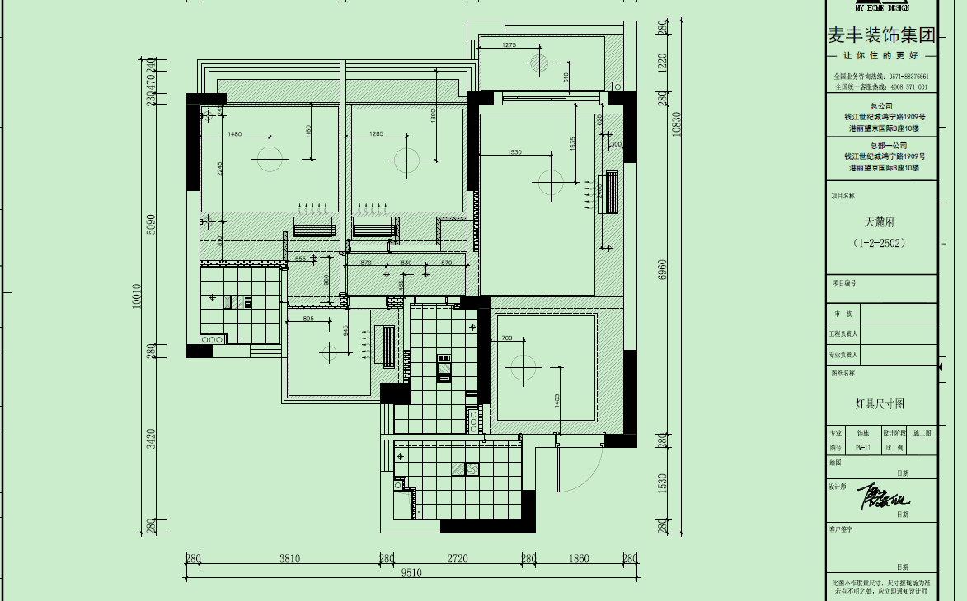
灯具位置根据设计待定。
主卧考虑下是否增加阅读灯，主灯会刺眼。
壁灯不要太亮，作为玩手机的环境光？或者
用亮度可调那种。
书房书桌左侧上方是否需要增加阅读灯？
灯具位置考虑下后期改造，比如改成小孩房

Slide 9
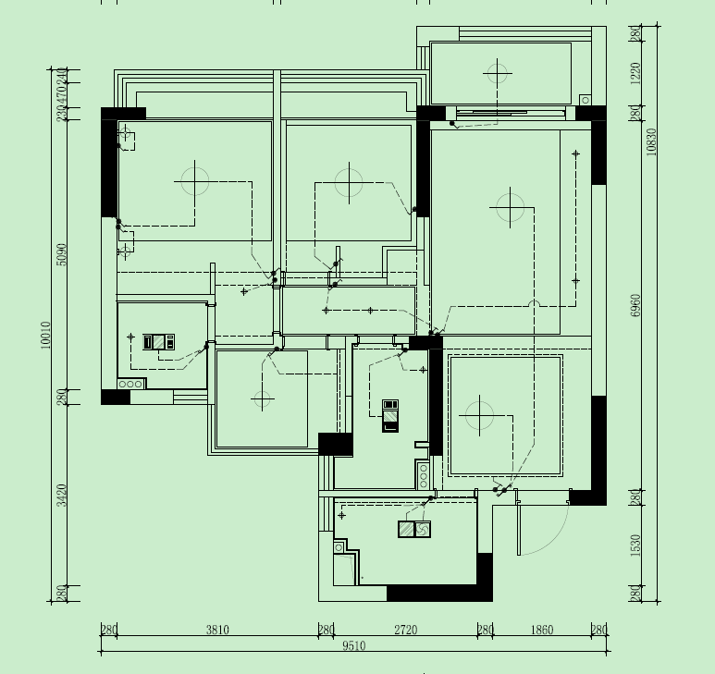
客餐厅灯的开关是否可以改到入户右手边。
客餐厅的灯也需要支持在冰箱附近位置开关。
主卧两盏顶灯开关同步如何？不想选开哪盏灯。
壁灯一边一个开关没问题。
其他开关问题根据灯具增删改再确定。
开关位置换到沙发边上？

Slide 10
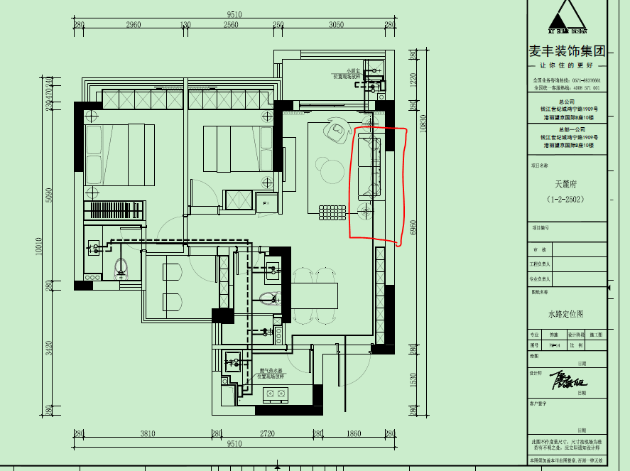
水路走顶
红框部分和中央空调之间有没有影响。
电路布置后期是否有图？

Slide 11
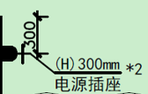
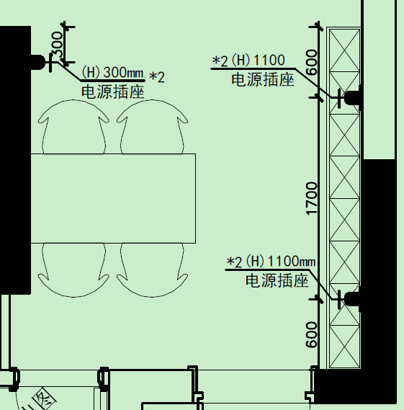
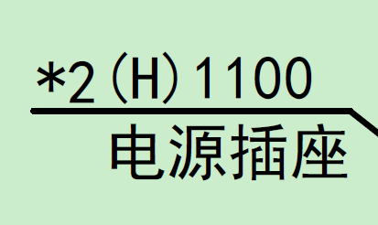
插座定位图
X 2
高处留个插座，以后装监控或者壁扇或者别的？
小夜灯？
底部根据鞋柜是否悬空待定，比如需要烘鞋器。

Slide 12
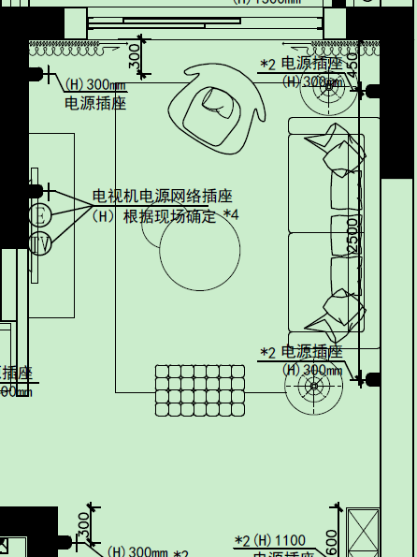
插座定位图
沙发靠背上面增加2个插座，要玩手机。
扫地机器人？落地扇？空气净化器？
扫地机器人？落地扇？空气净化器？

Slide 13
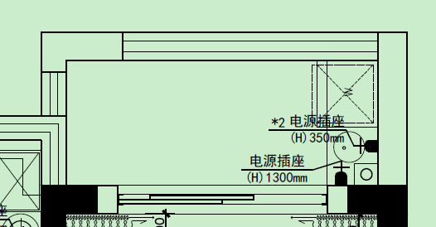
插座定位图
电动晾衣架需要插座不？
洗衣机插座？
洗衣机柜板留孔穿电线？
上下留插座备用，比如在这休闲看书，比如后期想加个壁挂洗衣机？

Slide 14
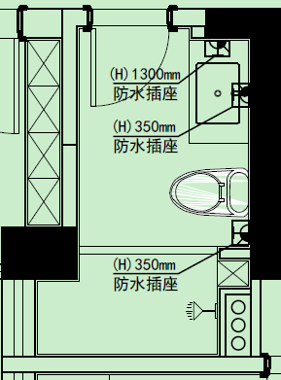
插座定位图
带开关，免得插拔，吹风机每天都用，挂墙上。
这个高度的用途？
加插座，万一要换成加热毛巾架。
镜柜内部要不要留插座，电动牙刷，剃须刀等等

Slide 15
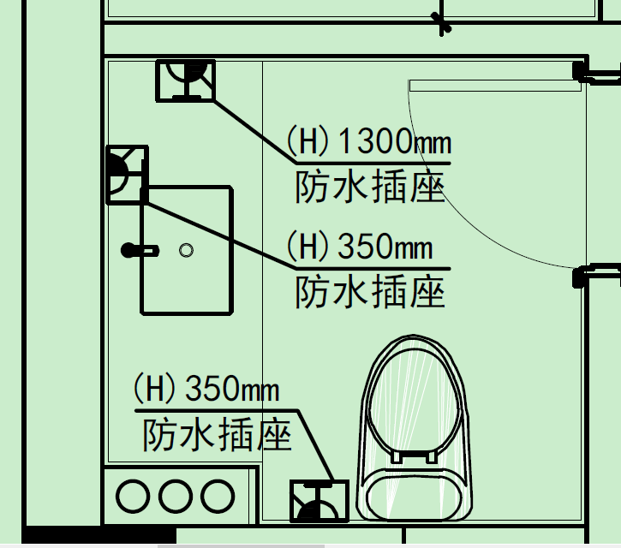
插座定位图
参考次卫

Slide 16
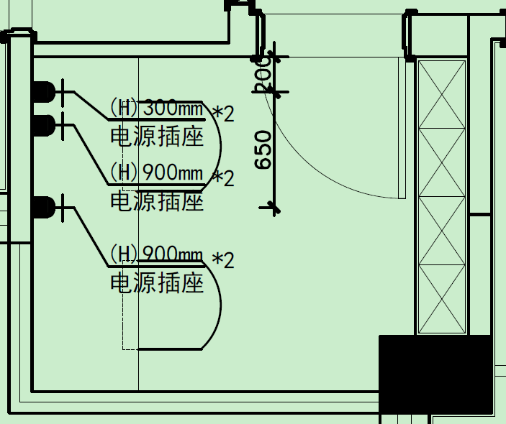
插座定位图
考虑后期如果改造成小孩房需要哪些插座。
单床或者高低双床。
这面墙也需要留插座备用。

Slide 17
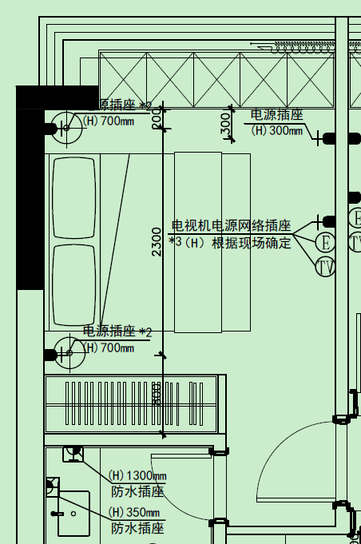
插座定位图
衣柜内部是否做灯带，待定。
留插座，比如可以用挂烫机等等电器。

